Slide 1
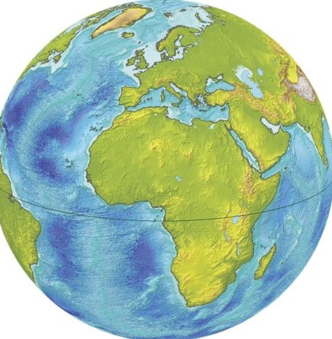
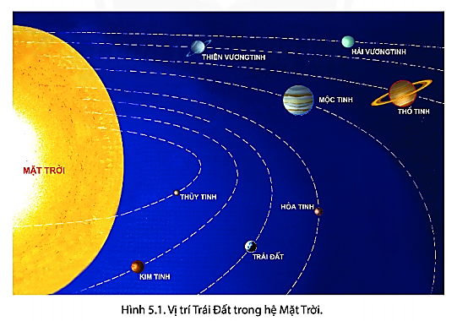
TRÁI ĐẤT
Quan sát hình 5.1 em hãy cho biết hành tinh duy nhất trong hệ Mặt Trời có sự sống là
hành tinh nào?

Slide 2
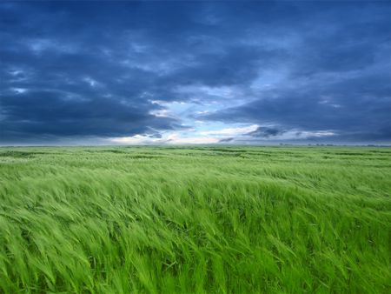
VỊ TRÍ CỦA TRÁI ĐẤT TRONG HỆ MẶT TRỜI. HÌNH DẠNG VÀ KÍCH THƯỚC CỦA TRÁI ĐẤT
Bài 5:
ĐỊA LÍ 6

Slide 3
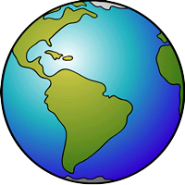
LỚP
6
ĐỊA LÍ
CHƯƠNG 2. TRÁI ĐẤT – HÀNH TINH CỦA HỆ MẶT TRỜI
BÀI 5. VỊ TRÍ CỦA TRÁI ĐẤT TRONG HỆ MẶT TRỜI.
HÌNH DẠNG VÀ KÍCH THƯỚC CỦA TRÁI ĐẤT
I
VỊ TRÍ CỦA TRÁI ĐẤT TRONG HỆ MẶT TRỜI
II
HÌNH DẠNG VÀ KÍCH THƯỚC CỦA TRÁI ĐẤT
III
LUYỆN TẬP VÀ VẬN DỤNG

Slide 4
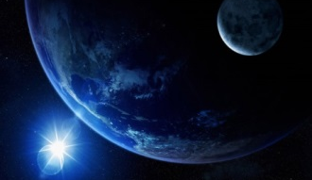
BÀI 5
I
Vị trí Trái Đất trong hệ Mặt Trời
Các hành tinh theo thứ tự xa dần Mặt Trời: Thủy tinh, Kim tinh, Trái Đất, Hỏa tinh, Mộc tinh, Thổ tinh, Thiên Vương tinh và Hải Vương tinh.
Quan sát hình 5.1, em hãy kể tên các hành tinh theo thứ tự xa dần Mặt Trời.

Slide 5
BÀI 5
I
Vị trí Trái Đất trong hệ Mặt Trời
Quan sát hình 5.1 và thông tin trong bài, em hãy cho biết theo thứ tự xa dần Mặt Trời. Thì Trái Đất nằm ở
vị trí thứ mấy?
Theo thứ tự xa dần Mặt Trời, Trái Đất đứng ở vị trí thứ ba.

Slide 6
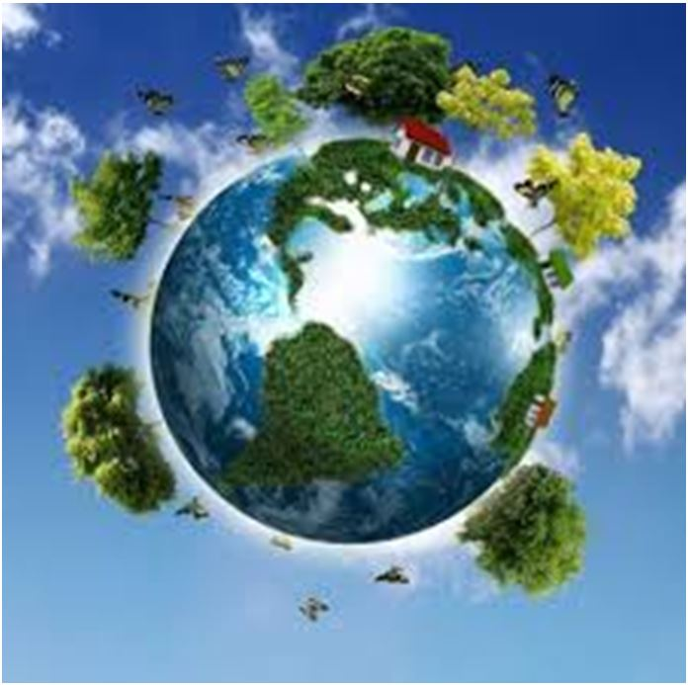
BÀI 5
I
Vị trí Trái Đất trong hệ Mặt Trời
Quan sát hình ảnh sau và hiểu biết của bản thân, hãy giải thích vì sao Trái Đất là hành tinh duy nhất
có sự sống?
- Trái Đất nằm ở vị trí thứ ba tính từ Mặt Trời nên nhận vừa đủ lượng nhiệt và ánh sáng từ Mặt Trời.
- Có bầu khí quyển bảo vệ, có đủ oxy, nguồn nước, thực vật… cần cho sự sống.

Slide 7
BÀI 5
I
Vị trí Trái Đất trong hệ Mặt Trời
- Hệ Mặt Trời gồm có 8 hành tinh là Thủy tinh, Kim tinh, Trái Đất, Hỏa tinh, Mộc tinh, Thổ tinh, Thiên Vương tinh và Hải Vương tinh.
- Theo thứ tự xa dần Mặt Trời, Trái Đất đứng ở vị trí thứ ba.

Slide 8
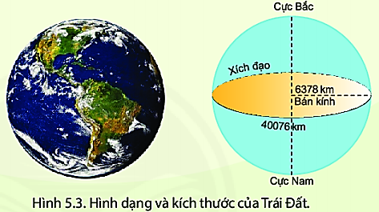
BÀI 5
II
Hình dạng và kích thước Trái Đất
Quan sát hình 5.3 và thông tin trong bài, em hãy cho biết Trái Đất có dạng hình gì? Diện tích Trái Đất là
bao nhiêu?
- Trái Đất có dạng hình cầu.
- Diện tích bề mặt Trái Đất lên đến hơn 510 triệu km².

Slide 9
BÀI 5
II
Hình dạng và kích thước Trái Đất
Quan sát hình 5.3 em hãy cho biết độ dài của đường Xích đạo, bán kính Trái Đất tại Xích đạo là
bao nhiêu?
- Bán kính 6378 km.
- Đường Xích đạo dài 40076 km.

Slide 10
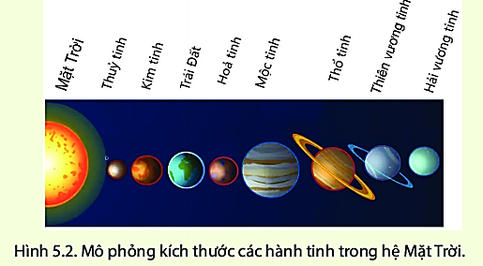
BÀI 5
II
Hình dạng và kích thước Trái Đất
Quan sát hình 5.2 và em hãy nhận xét về kích thước của Trái Đất so với các hành tinh khác trong hệ Mặt Trời.
Trái Đất có kích thước lớn hơn Thủy tinh, Kim tinh, Hỏa tinh và có kích thước nhỏ hơn Mộc tinh, Thổ tinh, Thiên Vương tinh và Hải Vương tinh.

Slide 11
BÀI 5
II
Hình dạng và kích thước Trái Đất
- Trái Đất có dạng hình cầu với kích thước rất lớn.
- Bán kính Trái Đất tại Xích đạo có độ dài 6378km.
- Diện tích bề mặt Trái Đất lên đến hơn 510 triệu km².

Slide 12
BÀI 5
III
Luyện tập và vận dụng
1. Luyện tập
Kích thước các hành tinh trong hệ Mặt Trời theo thứ tự từ nhỏ đến lớn: Thủy tinh, Hỏa tinh, Kim tinh, Trái Đất, Hải Vương tinh, Thiên Vương tinh, Thổ tinh, Mộc tinh.
Dựa vào hình 5.2, hãy sắp xếp kích thước các hành tinh trong hệ Mặt Trời theo thứ tự từ nhỏ đến lớn.

Slide 13
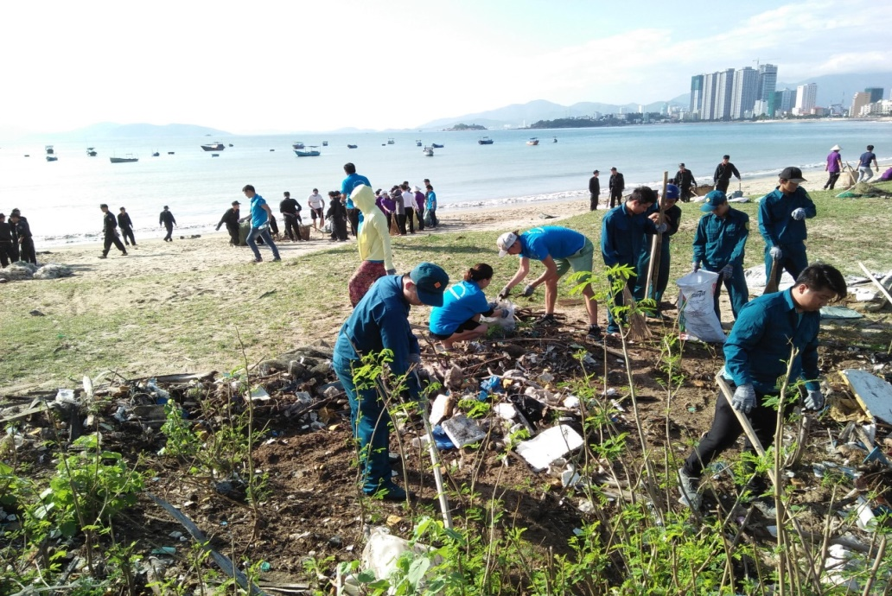
BÀI 5
III
Luyện tập và vận dụng
2. Vận dụng
- Trồng và bảo vệ rừng, không phá rừng, săn bắt động vật trái phép.
- Bảo vệ môi trường đất, nước, không khí, không xả rác bừa bãi….
Quan sát hình ảnh sau, theo em cần làm gì để bảo vệ sự sống trên Trái Đất?

